Slide 1
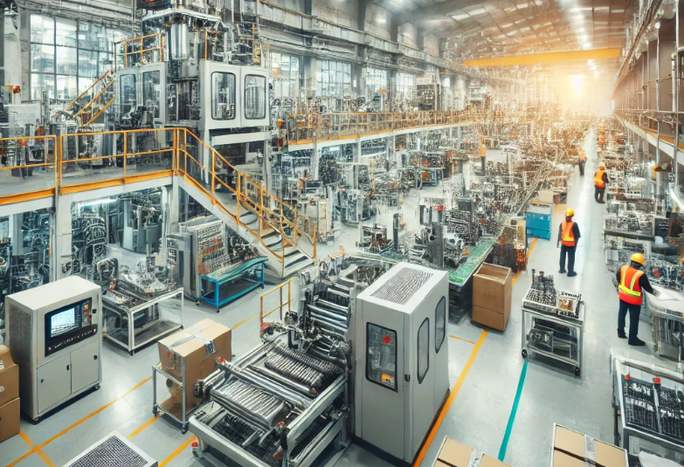
ACTi
工廠監控解決方案

Slide 2
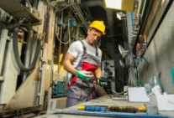
工廠：概覽
ACTi 一直在幫助工廠擁有者創造一個更安全和更自動化的環境。對員工安全和設備及設施整體健康狀態的實時更新，運營過程的可視化信息，以及工廠事故檢測，可以最大化運營和安全的效率。
工廠的安全監控由基於 AI 的影像監控系統保證，而授權訪問則由 ACTi 的訪問控制系統管理。
數字標牌系統用於緊急情況以及生產區域的常規指示。
工廠設備也可以通過多種方式進行監控——可以將設備的健康狀態整合到影像管理系統中，或者使用光學或熱成像監控攝影機來監測設備的運行情況。

Slide 3
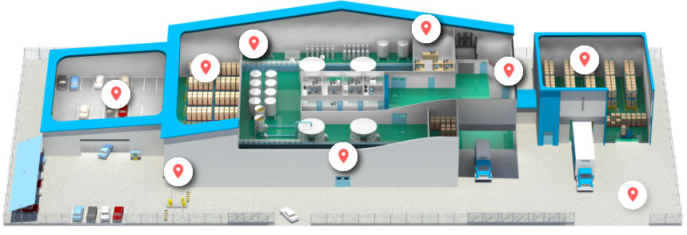
工廠：地圖
生產區
控制室
儲存
裝貨區
停車場
緊急情況出口
大門
入口
周邊

Slide 4
工廠：應用與地點
 | 生產區 | 儲存 | 控制室 | 裝貨區 | 停車場 | 入口 | 大門 | 周邊
未授權的進入偵測 | 是 | 是 | 是 | 是 |  | 是 | 是
尾隨進入偵測 | 是 | 是 | 是 | 是 |  | 是
即時嫌疑人追蹤 | 是 | 是 | 是 | 是 | 是 | 是 | 是 | 是
車輛進入管控 |  |  |  |  | 是 |  | 是
對講服務 | 是 |  |  | 是 | 是 | 是 | 是
大型周邊監控 |  |  |  |  |  |  |  | 是
設備狀態監控 | 是
即時監控 | 是 | 是 | 是 | 是 | 是 | 是 | 是 | 是
安全保障 | 是 | 是 | 是 | 是 | 是 | 是 | 是 | 是
手機傳送錄影證據至NVR | 是 | 是 | 是 | 是 | 是 | 是 | 是 | 是

Slide 5





工廠：應用
未授權進入偵測
提供入侵企圖偵測功能，並通知安保。
尾隨進入偵測
透過人頭數與進入憑證比對偵測尾隨行為。
即時嫌疑人追蹤
透過影像管理系統中的透明疊加按鈕在不同影像頻道間切換，無縫追蹤嫌疑人。
車輛進入管控
使用ALPR技術於閘口進行車輛管理。
對講服務
通過本地語音通信系統與他人互動。

Slide 6
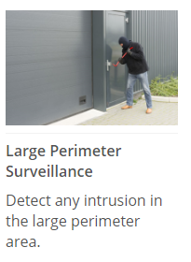
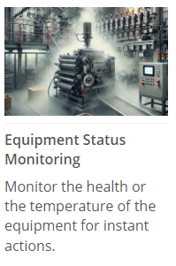



工廠：應用
大型周邊監控
偵測任何進入大型周界區域的入侵行為。
設備狀態監控
監控設備的健康狀況或溫度，以便立即採取行動。
即時監控
使用行動裝置監控監視器畫面，可以在場地四處移動的同時，迅速回應突發事件。
安全保障
利用影像監控系統來確保人員的安全。
手機傳送錄影證據至NVR
使用手機內建相機將事故的影像證據實時串流至NVR。

Slide 7


工廠：應用
未授權進入偵測
利用影像分析檢測入侵嘗試並通知安保人員。
如果沒有監控畫面，很難確認進入日誌中記錄的身份是否與實際訪問者相符。將訪問控制與監控系統集成，可以顯著降低因未經授權進入所帶來的風險與損失。
這基於ACTi門站中的面部識別分析。
解決方案
閱讀

Slide 8

工廠：應用
尾隨進入檢測
透過人頭數與進入憑證比對偵測尾隨行為。
每當 RFID卡被刷卡時，系統將計算實際進入的人數。當不匹配時，系統將發出警報。這可以防止尾隨和搭便車。
這是基於人數計算分析和RFID技術。閱讀更多。
解決方案
閱讀

Slide 9




工廠：應用
即時嫌疑人追蹤
透過影像管理系統中的透明疊加按鈕在不同影像頻道間切換，無縫追蹤嫌疑人。
透過視訊管理系統介面追蹤嫌疑人，利用便捷的功能，只需在視訊上點擊一次即可切換視角，並打開嫌疑人移動方向的下一個區域視角。此方法適用於實時觀看和回放。透過這種方式，可以即時掌握嫌疑人的動向，並迅速派遣人員處理情況。
這是基於 ACTi 的 NVR 3 和 CMS 2獨特的視覺追蹤功能。
解決方案
閱讀
閱讀
閱讀

Slide 10

工廠：應用
車輛進入管控
使用ALPR技術於閘口進行車輛管理。
除了需要最高安全等級的設施，大部分場所可以利用自動門禁控制系統，無需門衛隨時駐守。只有授權的車輛才能進入場內。此外，系統還能設定黑名單，一旦黑名單中的車輛出現，會立即通知安保人員。
這是基於 ACTi攝影機內的ALPR分析。 閱讀更多。
解決方案
閱讀

Slide 11

工廠：應用
對講服務
通過本地語音通信系統與其他人互動。
在工廠的各個位置，如門口、入口、裝卸區、停車場等，將設置語音接入點作為對講機。員工和訪客可以立即使用該功能與保安人員交談。
這是基於NVR 3或CMS 2以及對講設備，如Q950。
解決方案
閱讀
閱讀
閱讀

Slide 12
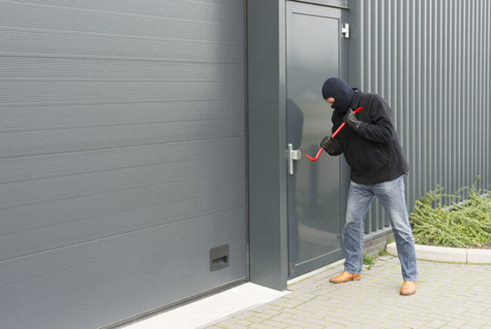


工廠：應用
大型周邊監控
自動檢測大型周邊區域內的任何入侵。
這些解決方案適用於有限制或有限進入的大型區域，應監控每一個移動物體（人員、車輛）並記錄證據。
這是基於 ACTi 攝像頭內的人員和車輛進入區域檢測分析。 瞭解更多。
解決方案
閱讀
閱讀
閱讀
閱讀
閱讀

Slide 13
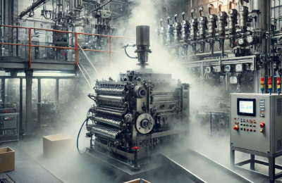
工廠：應用
設備狀態監控
監控設備的健康或溫度以便即時採取行動。
有兩種方式可以接收被監控設備的健康信息：一種是透過使用光學或熱成像攝像頭觀察其外觀，另一種是透過 IP 網絡接收健康狀態數據。
這是基於網絡模組進行狀態數據傳輸或熱成像攝像頭。
解決方案
閱讀
閱讀
閱讀
閱讀

Slide 14

工廠：應用
即時監控
在巡視場地時，透過行動裝置查看監控攝影機的畫面，以便即時應對突發事件。
通用移動應用程式，設計用於遠程訪問 NVR、CMS 或攝像頭以進行影像回放和管理。
功能：實時查看和回放、按事件搜索影像錄像、PTZ控制、Google 地圖、啟用數字輸出、從攝像頭的記憶卡回放
這是基於ACTi行動客戶端，適用於Android和iOS。它是免費的。
解決方案
閱讀
閱讀
閱讀

Slide 15

工廠：應用
安全保障
使用影像監控系統確保人員安全。
ACTi提供監控解決方案，以確保安全，並進行全景和細節監控。通過在商店的中央或角落安裝具有寬視角的攝影機，可以完美覆蓋整個區域。同時，隱蔽攝影機可以在入口的高度條中巧妙安裝，捕捉進入場地的人的面部。
對於大型項目，ACTi電視牆可以在不同的顯示器上同時顯示多個視圖。獲得完整的概覽，以提高情境意識和運營效率。
解決方案
閱讀
閱讀
閱讀
閱讀
閱讀

Slide 16

工廠：應用
手機傳送錄影證據至NVR
使用手機內建的攝影機將事件的影像證據串流到NVR。
巡邏的保安現在可以使用他的智能手機搭配ACTi行動客戶端，捕捉實時影像並通過無線網絡即時推送到NVR 3。此外，錄像可以在事件調查期間使用先進功能進行回顧，這些功能適用於監控攝影機，包括同步播放、書籤、時間線搜索等。
這是基於ACTi行動客戶端，適用於Android和iOS。這是一個免費的應用程式。
解決方案
閱讀
閱讀

Slide 17
工廠：推薦產品與位置
 | 生產區 | 儲存 | 控制室 | 裝貨區 | 停車場 | 入口 | 大門 | 周邊
熱成像攝像頭（VMGB-359, VMGB-371） | 是 | 是 |  |  |  |  |  | 是
對講機（Q950） | 是 |  |  | 是 | 是 | 是 | 是
ALPR子彈攝影機（A426） |  |  |  |  | 是 |  | 是
門禁控制站（R1-R7系列讀取器/控制器） | 是 | 是 | 是 | 是 |  | 是 | 是
人數計數器以防尾隨（Q963） | 是 | 是 | 是 | 是 |  | 是 | 是
一般監控子彈（3xx, 4xx系列） | 是 | 是 | 是 | 是 | 是 | 是 | 是 | 是
一般監控圓頂（91x, 7xx, 8xx系列） | 是 | 是 | 是 | 是 | 是 | 是 | 是 | 是

Slide 18





ACTi深度學習AI攝影機產品線
深度學習是一種人工智慧（AI）中的方法，教導電腦以受人類大腦啟發的方式處理數據。深度學習模型能夠識別圖片、文本、聲音及其他數據中的複雜模式，以產生準確的見解和預測。
型號 | A426 | A826 | A952 | A956 | Q83
照片
類型 | 變焦子彈 | 變焦半球 | 速度半球 | 速度半球 | 多影像
解析度 | 5MP | 5MP | 8MP | 2MP | 20MP
鏡頭 | 4.4倍變焦 | 4.4倍變焦 | 22倍變焦 | 40倍變焦 | 4個變焦鏡頭
內建車輛相關分析 | 車輛計數、車輛越線檢測、車輛進入區域檢測、車輛錯誤方向檢測、車輛徘徊檢測、車輛追蹤、停車輛檢測、車牌檢測、自動車牌識別

Slide 19


A426 工廠安裝
PMAX-0534
帶接線盒的桿安裝，支援 3.25" 到 7.0" 的桿子
A426
5MP變焦子彈攝影機，具備 D/N、自適應紅外線、極端寬動態範圍、SLLS、4.4倍變焦鏡頭、深度學習 AI

Slide 20


ALPR攝影機 (A426)
AI攝影機可以同時識別多條車道上的多個車牌。
觀看影像
https://www.acti.com/video/v2902
ALPR攝影機 + NVR 3
ACTi NVR 3 支援深度學習 AI 事件和元數據。當檢測到黑名單車輛時，NVR 將顯示即時警報。
觀看影像
https://www.acti.com/video/v2904

Slide 21





ACTi AI 解決方案架構
行動客戶端
電子郵件
警報
警報
影像
影像
即時分析數據
即時分析數據，警報
AI 攝影機
NVR 伺服器
(ACTi NVR 3企業版)
NVR 客戶端

Slide 22
ACTi 與基於伺服器的人工智慧提供者相比的優勢
單一 VMS 伺服器可以管理數百個通道的深度學習分析，僅需使用普通的伺服器硬體配置。基於伺服器的人工智慧解決方案通道數量有限，並且需要非常昂貴的硬體。
當 VMS 不必承擔運行可能耗盡伺服器資源的分析時，影像錄製功能的安全性會更高。
對事件的反應更快——AI 攝像頭可以控制其他附近的 PTZ 攝像頭以實現即時反應，從而獲得更好的場景影像覆蓋。在 VMS 端處理的分析對於適當的反應來說會過於緩慢。
由於 AI 功能內建於攝像頭，因此伺服器端不需要與分析相關的許可證。因此，在某些情況下，VMS 的成本比伺服器端的 AI 解決方案低至 10 倍。

Slide 23
NVR 和 CMS 功能
ACTi NVR 3 企業版（及 CMS 2）管理來自攝像頭的分析事件如下：
設置分析規則和閾值 - 例如，群眾的大小是多少，多久被視為徘徊。
從所有攝像頭接收實時分析事件，並根據預定義的動作做出回應，例如發送電子郵件、即時彈出影像通道在VMS螢幕上等。
自動將影像推送到巡邏保安的移動應用程式。
根據特定的過濾規則、書籤、縮略圖進行搜索。

Slide 24

購買地點
通過授權經銷商
https://www.acti.com/Corporate/WhereToBuy
直接從ACTi公司購買
電子郵件：sales@acti.com
美國電話:+1-866-410-2284（免費）
非美國電話： +886-2-2656-2588

Slide 25
支援與服務
技術支援
- 在線客戶幫助臺 - https://www.acti.com/chd
- 電話支援
美國： +1-866-410-2284（免費）
其他地區： +886-2-2656-5200
RMA服務
- 保固
- 維修服務
訓練
- 自學

